Slide 1
İç Anadolu Bölgesi'ndeki Ekonomik Faaliyetler
GURUP: DERS:
YASİN,TALHA,EMİR,HALİS SOSYAL BİLGİLER
Notes:
www.egitimhane.com

Slide 2
Tarım
Tarım, İç Anadolu Bölgesi’ndeki en önemli ekonomik faaliyetlerden biridir. Bölgede tarıma elverişli geniş ova ve platolar yer alır. Buralarda karasal iklim koşullarına uygun olarak tahıl üretilir. Buğday, arpa, elma, patates ve şeker pancarı bölgenin önemli tarım ürünleridir.
Türkiye’nin:
Buğday üretiminin%32
Arpa üretiminin%49
Elma üretiminin%36
Patates üretiminin%64
Şeker pancarının üretiminin%53

Slide 3
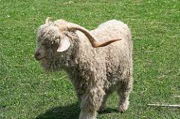
Hayvancılık
İç Anadolu Bölgesi’nde yaygın olarak koyun ve tiftik keçisi yetiştirilir. Ayrıca Sivas ve Kayseri etrafında büyükbaş hayvancılık yapılır.

Slide 4
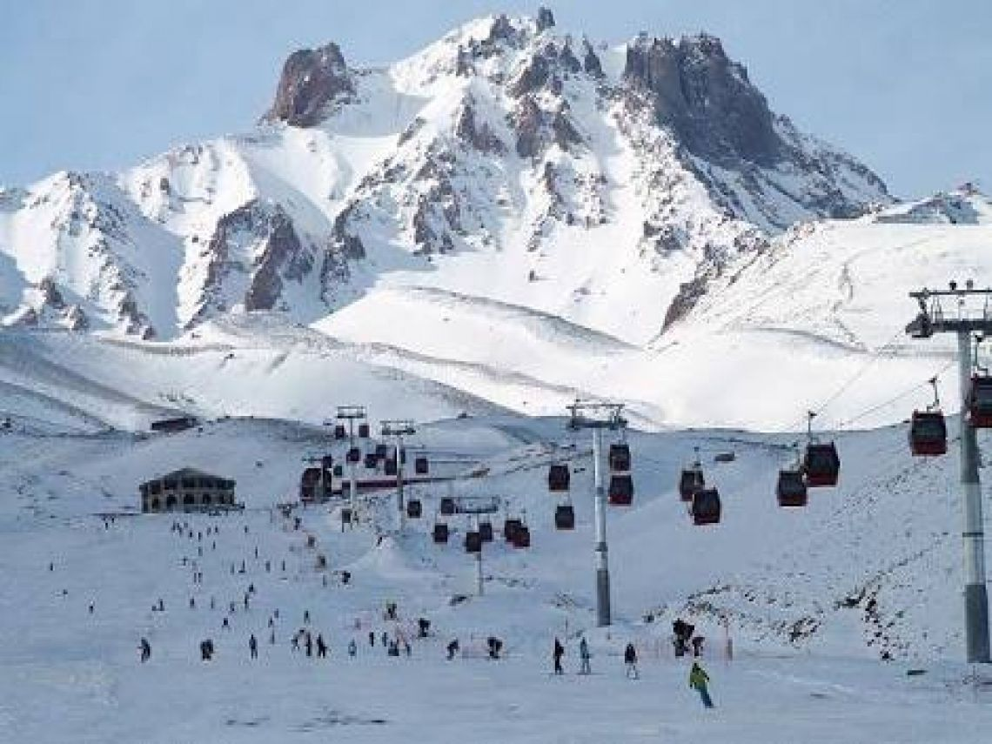
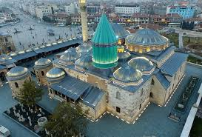
Turizm
İç Anadolu Bölgesi’nde turistlerin ilgisini çeken birçok tarihî ve doğal güzellikler yer alır.
Anıtkabir, Kapadokya, Konya’daki Mevlana Müzesi, Hacı Bektaş-ı Veli Müzesi ve kış sporlarının yapıldığı Erciyes Dağı, İç Anadolu Bölgesi’nde yer alan tarihi güzelliklerden bazılarıdır.

Slide 5
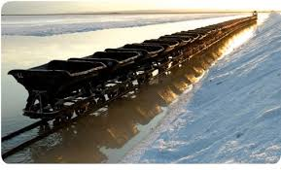
Sanayi
İç Anadolu Bölgesi’nde ekonomiye katkı sağlayan birçok sanayi kuruluşu yer alır. Bölgede un, makarna, bisküvi, şeker, et ve süt ürünleri fabrikaları yer alır. İç Anadolu Bölgesi’nde yer alan Tuz Gölü etrafında bulunan tuz işletmeleri bölge ekonomisine katkı sağlar. Ayrıca savunma ve havacılık sanayinde faaliyet gösteren kuruluşlar ile çimento fabrikaları bölgedeki önemli sanayi kuruluşlarındandır.
Notes:
www.egitimhane.com

